Slide 1
实验七 神经系统（感觉器官）的组织学观察
杨志彪
Notes:
此页可以删除

Slide 2
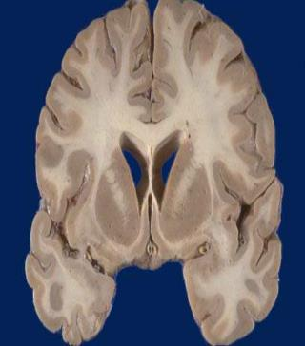
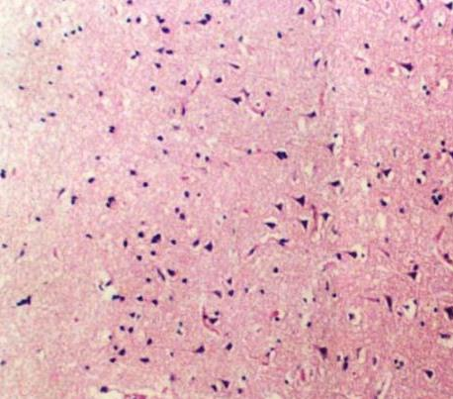
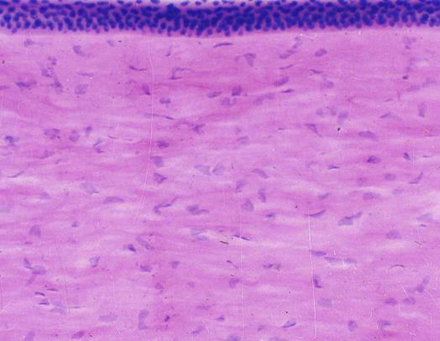
实验目的
掌握大脑、小脑、脊髓、眼球的组织结构及与功能的关系。

Slide 3
实验内容
低倍镜：找到大脑、小脑、脊髓、眼球的组织结构，观察整体结构；
高倍镜：详细观察各组织的主要结构构成。
实验报告：将观察到的上述组织作图。

Slide 4
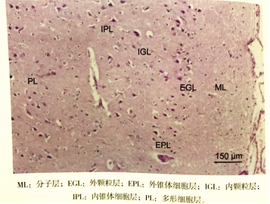
大脑：大脑表面的裂隙为脑沟，其间的隆起为脑回。大脑外周为皮质，中央为髓质。 皮质：大脑皮质由表及里分为6层：
分子层
外颗粒层
外锥体细胞层
内颗粒层
内锥体细胞层
多形细胞层

Slide 5
大脑皮质银染

Slide 6
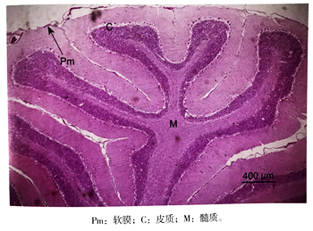
小脑：小脑表层的裂隙为小脑沟，小脑沟间的隆起为小脑回。小脑外覆软膜，周边是皮质（灰质），中央是髓质（白质）。

Slide 7
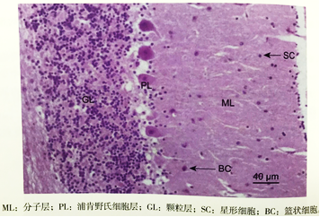
皮质分为三层：分子层、浦肯野氏细胞、颗粒层。浦肯野氏细胞是小脑皮质中最大的神经元。

Slide 8
小脑皮质银染

Slide 9
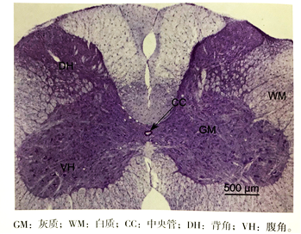
脊髓：脊髓横截面略呈扁圆形，外包结缔组织软膜。脊髓中央呈蝴蝶形的结构为灰质，周围是白质。

Slide 10
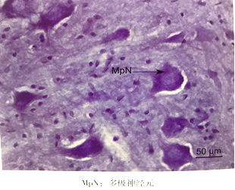
灰质：主要由神经元胞体、树突、轴突近胞体部及神经胶质细胞和无髓神经纤维组成。脊髓灰质的神经元多为多极神经元，胞质内含尼氏体而呈嗜碱性着色。
脊髓灰质 MpN:多极神经元

Slide 11
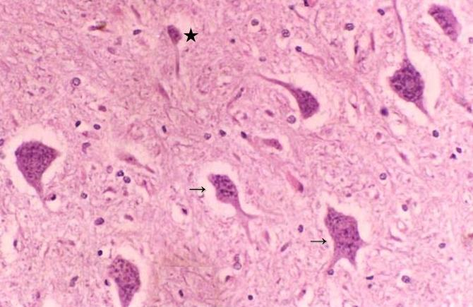
脊髓前角光镜像
α运动神经元
γ运动神经元

Slide 12
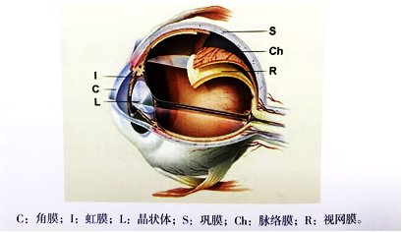
眼球：由周边的眼球壁及其中央的内容物构成。
眼球壁由外向内分为纤维膜、血管膜和视网膜。纤维膜后部称为巩膜。
血管膜自前向后分为虹膜、睫状体和脉络膜3部分。

Slide 13
眼球壁

Slide 14
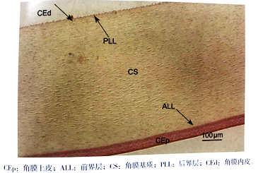
角膜：可分为5层，由前向后依次为：
角膜上皮
前界层
角膜基质
后界层
角膜内皮

Slide 15
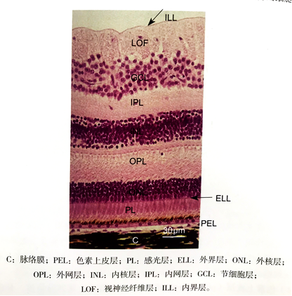
视网膜：眼球壁的最内层，分为视部、睫状体部和虹膜部。视网膜由外向内分为10层：
色素上皮层
感光层
外界层
外核层
外网层
内核层
内网层
节细胞层
视神经纤维层
内界层：

Slide 16
实验方法
在高倍和低倍显微镜下观察动物大脑、小脑、脊髓、眼球的组织结构，同时用红蓝铅笔作图。

Slide 17
实验报告
将观察到的组织结构作图。

Slide 18
THE END

